Slide 1
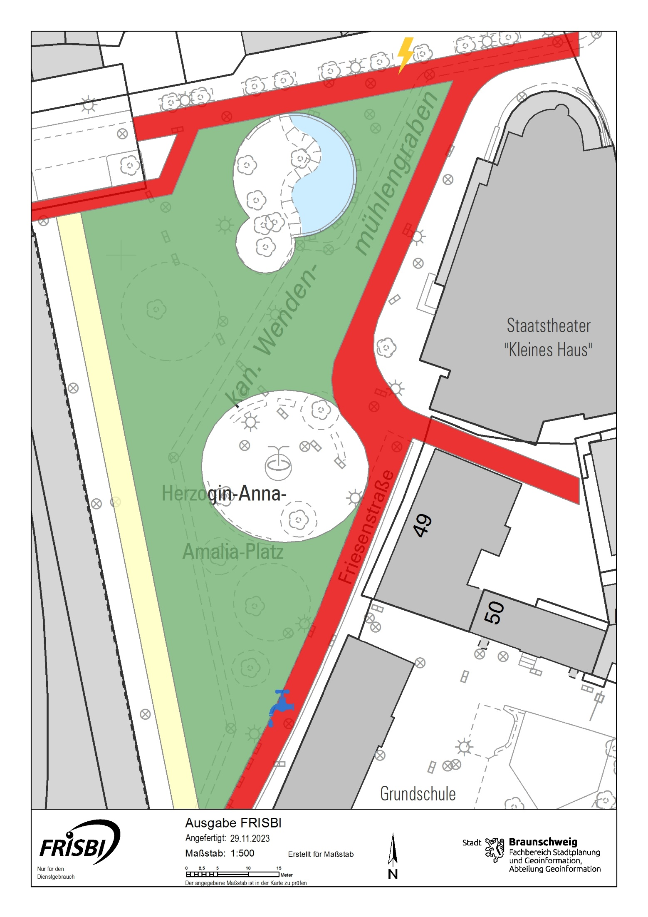

17
7
1 | 7x 3m | 18 | 8m x 3m
2 | 7x3 | 19 | 9 m x3
3 | 2x3m | 20 | 4x3 m
4 | 3m x 3m | 21 | 2m X 2m
5 | 7m x 3m | 22 | 3m x 4m
6 | 3,40m x 2,50m | 23 | 7mx3
7 | 8 m x 2,5m | 24 | 3m x 3m
8 | 3m x 4m | 25 | 6m x 3m
9 | 7m x 3m | 26 | 5m x 3m
10 | 7m x 3m | 27 | 3m x 3m
11 | 7x3 | 28 | 4m x 3m
12 | 4m x 3m | 29 | 3m x4 m
13 | 4m x 3m | 30 | 3m x5 m
14 | 7m x 3m | 31 | 3m x4m
15 | 3 x 6m | 32 | 3m x 4m
16 | 3m x 3m | 33 | 3mx6
17 | 3m x6 m
16
10
33
8
13
29
27
9
15
31
19
30
24
1
3
12
2
28
6
14
18
32
4
Fläche zwingend freihalten
Nutzbare Fläche
Einzelfallbetrachtung (mit FW abstimmen)

